Slide 1
Сынып: 8
Пән: Биология
Бөлім: 8.4В Өсу және даму
Сабақтың тақырыбы:
Эмбрионалдық даму кезеңдері: бластула, гаструла, нейрула. Органогенез.
Сабақтың мақсаттары:
- Бластула, гаструла және нейруланың маңызын түсіндіру;
Эмбрионалды даму кезеңдерін салыстыру.

Slide 2
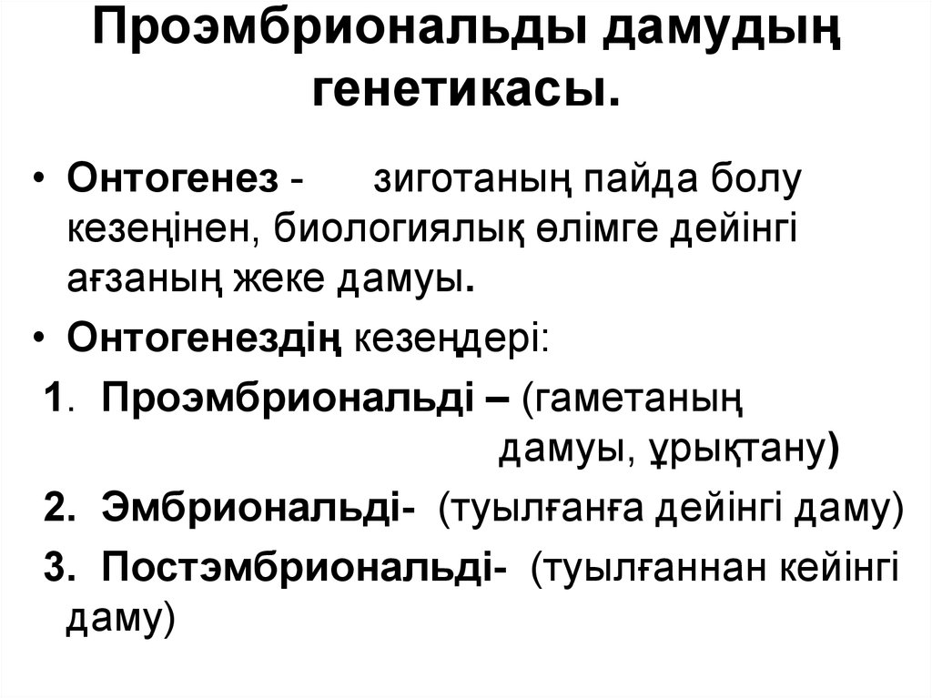

Slide 3
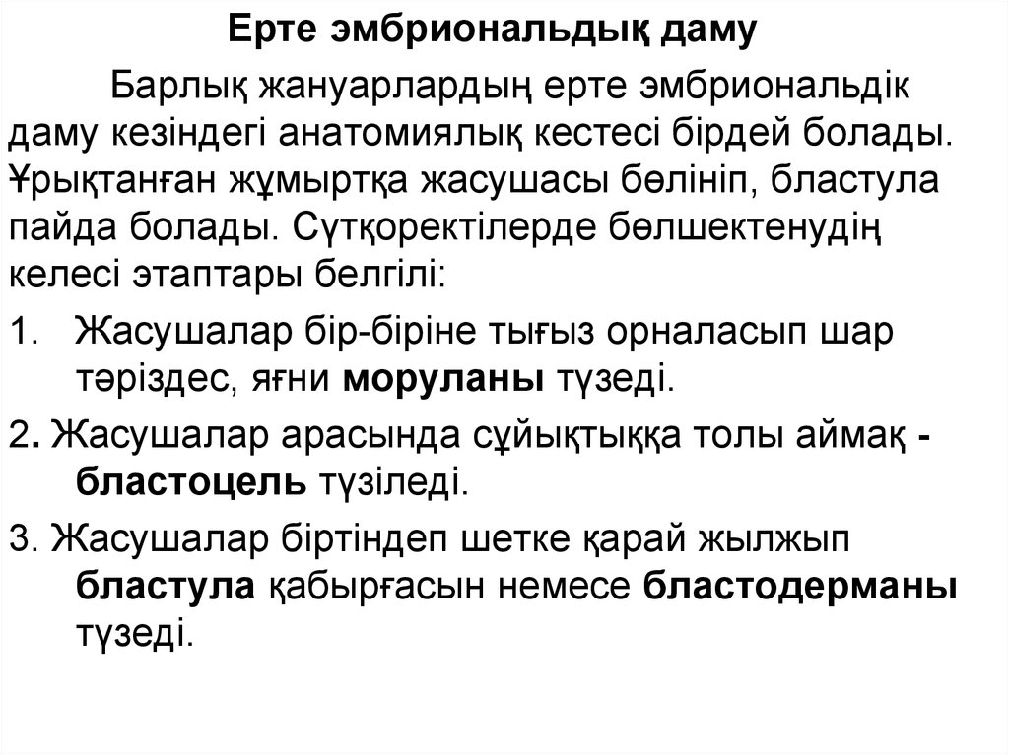
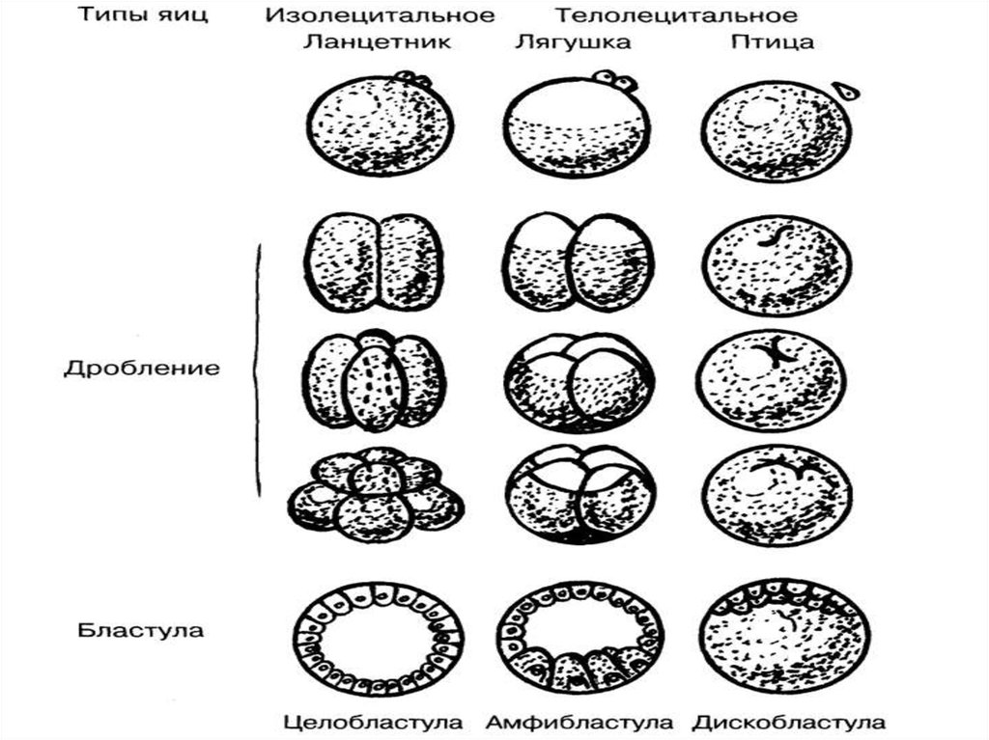

Slide 4
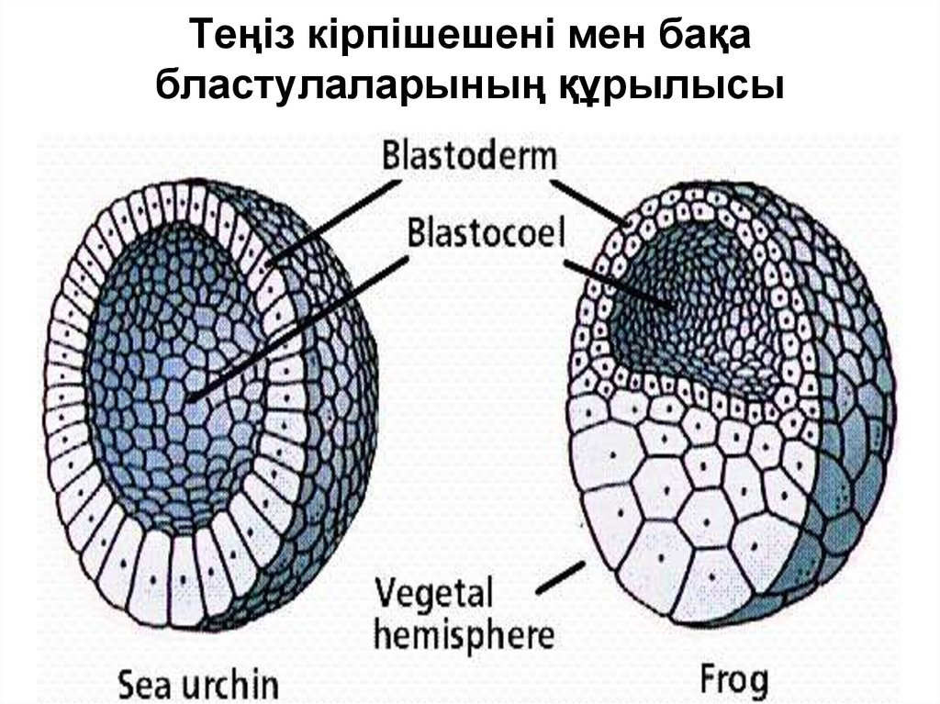

Slide 5
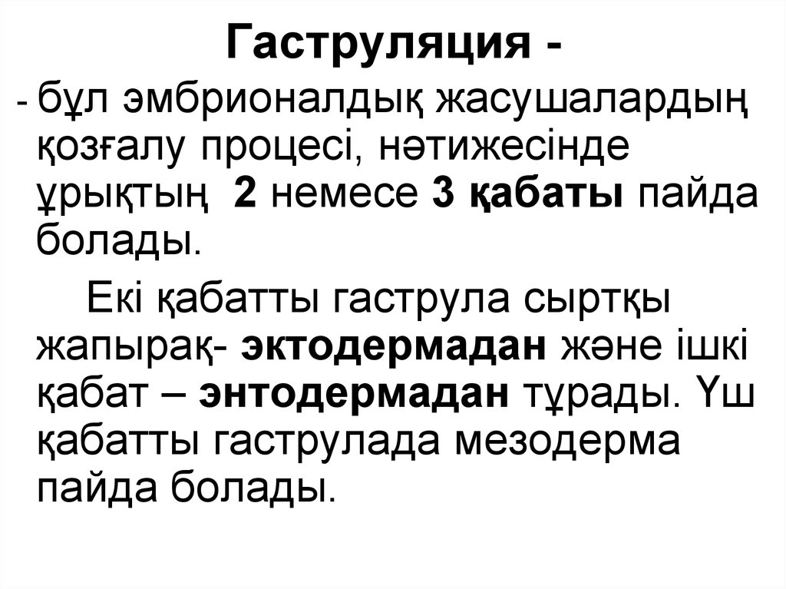
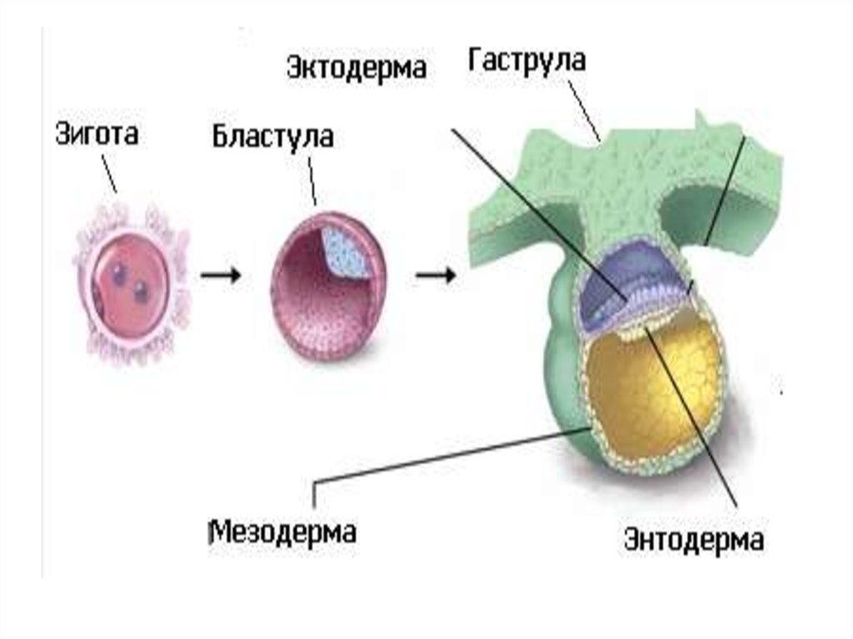

Slide 6
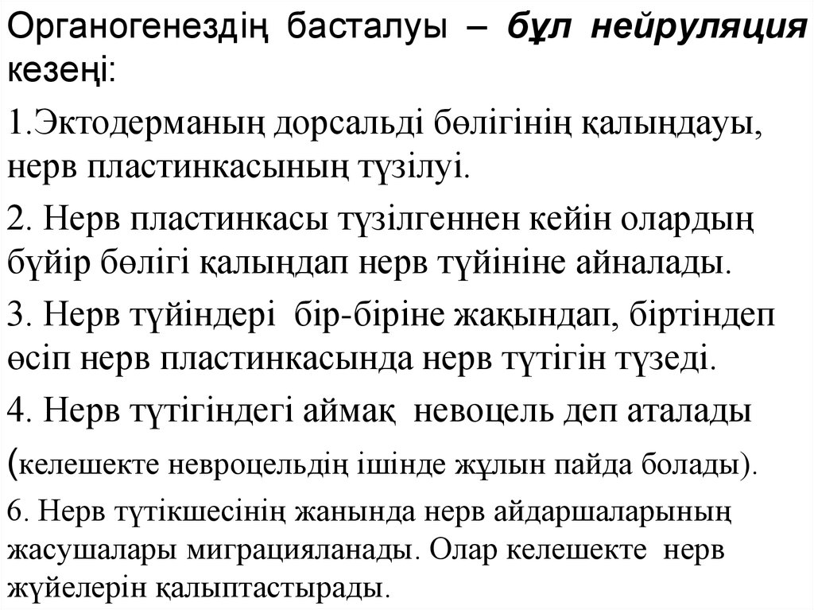
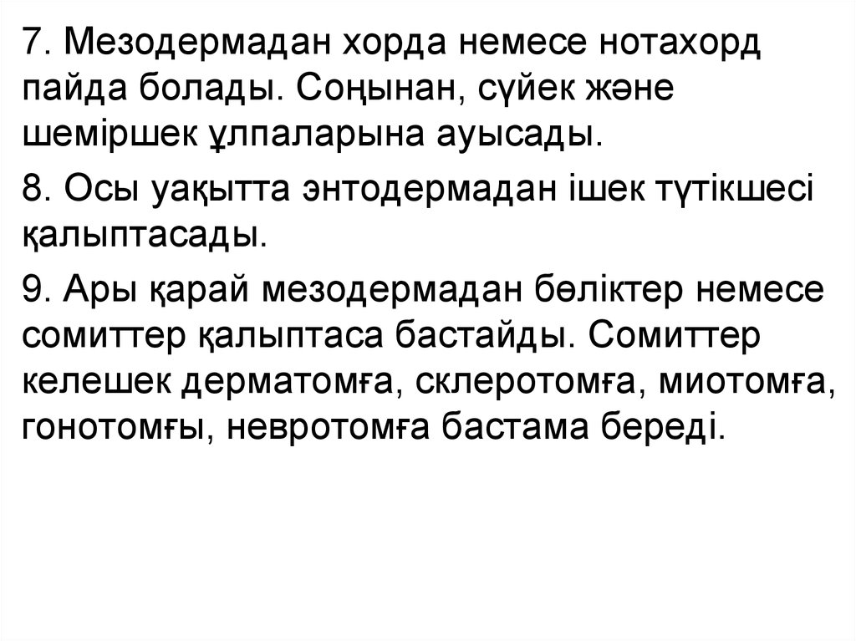

Slide 7
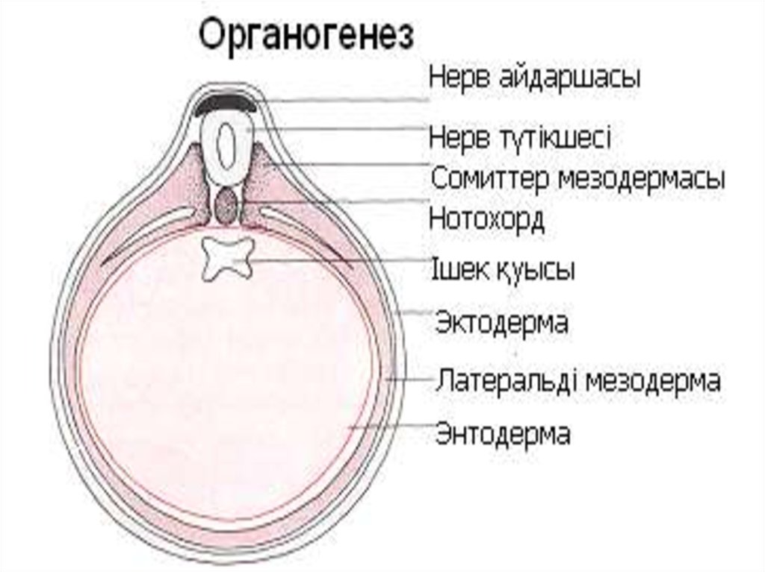

Slide 8
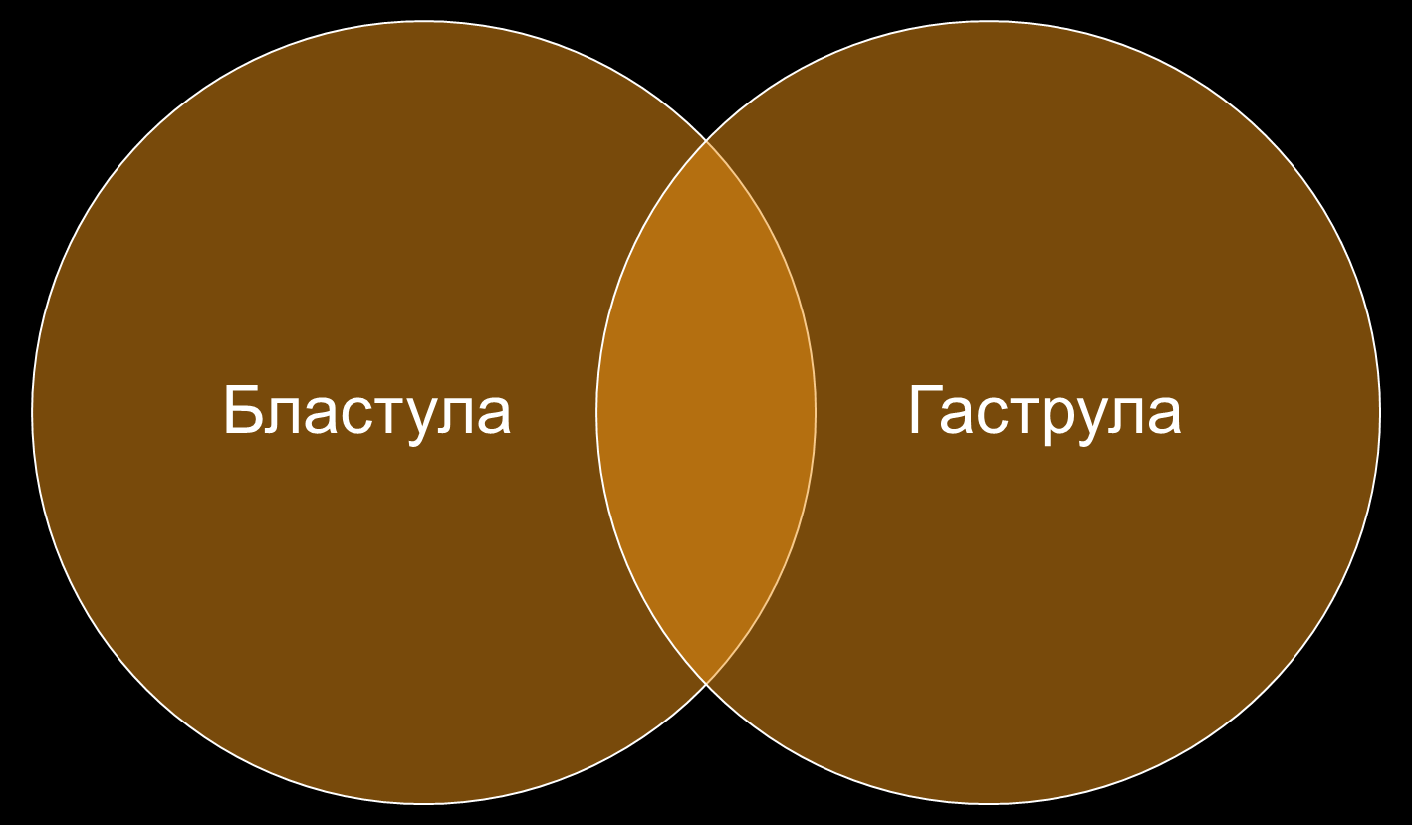
Бластула және гаструла процесстерін салыстырыңыз:

Slide 9
Эмбрионалдық даму кезеңдері
?
?
?

Slide 10
Үйге тапсырма:
Оқулықтың 199 бетіндегі 11 - сызбанұсқаны жазу. 201 беттегі 3 кестені толтыру. Термин сөздерге анықтама жазу.

